Slide 1
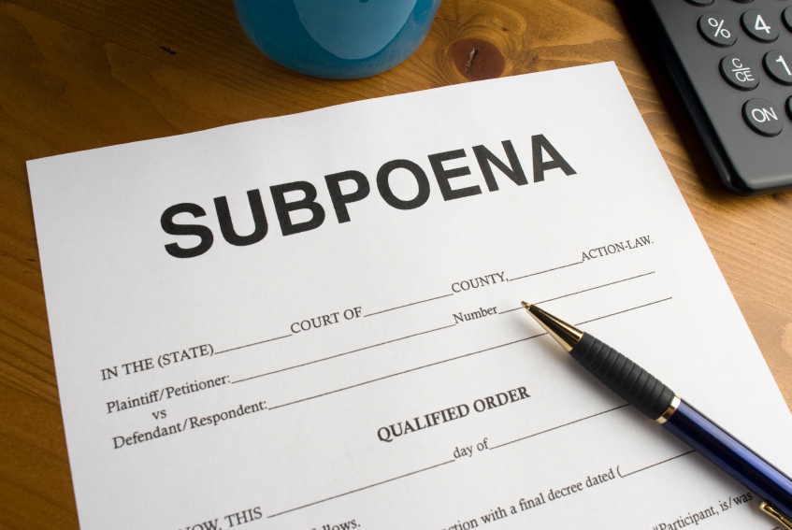
Tres llamadas al servicio

Slide 2

Introducción
1 Corintios 12-13 nos exhorta a ver más allá de la era de los milagros hasta el momento en que la palabra de Dios estaría completa
Sería como pasar de lo parcial a lo perfecto
  Me gusta venir de un espejo oscuro a uno claro, como estar, cara a cara.
  Como crecer desde la niñez hasta la edad adulta.
Esto ayuda a comprender que la edad de los milagros terminó
  Hechos 8: 1-25
  Jude 3
  Santiago 1:25
También nos dice que procedamos a un servicio maduro.
Hay 3 áreas que llaman nuestra atención.

Slide 3

1 Corintios 13:11
Cuando era niño, hablaba como un niño, pensaba como un niño, razonaba como un niño. Cuando me convertí en hombre, renuncié a las costumbres infantiles.
Notes:
1 Corinthians 13:1-13 ESV (1) If I speak in the tongues of men and of angels, but have not love, I am a noisy gong or a clanging cymbal. (2) And if I have prophetic powers, and understand all mysteries and all knowledge, and if I have all faith, so as to remove mountains, but have not love, I am nothing. (3) If I give away all I have, and if I deliver up my body to be burned, but have not love, I gain nothing. (4) Love is patient and kind; love does not envy or boast; it is not arrogant (5) or rude. It does not insist on its own way; it is not irritable or resentful; (6) it does not rejoice at wrongdoing, but rejoices with the truth. (7) Love bears all things, believes all things, hopes all things, endures all things. (8) Love never ends. As for prophecies, they will pass away; as for tongues, they will cease; as for knowledge, it will pass away. (9) For we know in part and we prophesy in part, (10) but when the perfect comes, the partial will pass away. (11) When I was a child, I spoke like a child, I thought like a child, I reasoned like a child. When I became a man, I gave up childish ways. (12) For now we see in a mirror dimly, but then face to face. Now I know in part; then I shall know fully, even as I have been fully known. (13) So now faith, hope, and love abide, these three; but the greatest of these is love.

Slide 4

Como hablamos
Efesios 4:11-16
  Y él mismo constituyó a unos, apóstoles; a otros, profetas; a otros, evangelistas; a otros, pastores y maestros, (12) a fin de perfeccionar a los santos para la obra del ministerio, para la edificación del cuerpo de Cristo, (13) hasta que todos lleguemos a la unidad de la fe y del conocimiento del Hijo de Dios, a un varón perfecto, a la medida de la estatura de la plenitud de Cristo; (14) para que ya no seamos niños fluctuantes, llevados por doquiera de todo viento de doctrina, por estratagema de hombres que para engañar emplean con astucia las artimañas del error, (15) sino que siguiendo la verdad en amor, crezcamos en todo en aquel que es la cabeza, esto es, Cristo, (16) de quien todo el cuerpo, bien concertado y unido entre sí por todas las coyunturas que se ayudan mutuamente, según la actividad propia de cada miembro, recibe su crecimiento para ir edificándose en amor.
Llamadas
Notes:
Acts 4:29 KJV And now, Lord, behold their threatenings: and grant unto thy servants, that with all boldness they may speak thy word,
Acts 26:24-25 KJV And as he thus spake for himself, Festus said with a loud voice, Paul, thou art beside thyself; much learning doth make thee mad. (25) But he said, I am not mad, most noble Festus; but speak forth the words of truth and soberness.

Slide 5

Cómo entendemos
Hebreos 5: 11-14
Tenemos mucho que decir sobre esto, pero es difícil dejarlo en claro porque ya no tratas de comprender. (12) De hecho, aunque en este momento deberías ser maestro, necesitas que alguien te enseñe las verdades elementales de la palabra de Dios nuevamente. ¡Necesitas leche, no comida sólida! (13) Cualquiera que viva con leche, siendo todavía un niño, no está familiarizado con la enseñanza de la justicia. (14) Pero la comida sólida es para los maduros, quienes por el uso constante se han entrenado para distinguir el bien del mal.
Hebreos 6: 1-3
Por lo tanto, avancemos más allá de las enseñanzas elementales acerca de Cristo y seamos llevados a la madurez, sin restablecer la base del arrepentimiento de los actos que conducen a la muerte, y de la fe en Dios, (2) instrucción sobre los ritos de limpieza, la imposición de manos , la resurrección de los muertos y el juicio eterno. (3) Y si Dios lo permite, lo haremos.

Slide 6

Cómo pensamos
FIL 2.1-11 Nada hagáis por contienda o por vanagloria; antes bien con humildad, estimando cada uno a los demás como superiores a él mismo; (4) no mirando cada uno por lo suyo propio, sino cada cual también por lo de los otros. (5) Haya, pues, en vosotros este sentir que hubo también en Cristo Jesús, (6) el cual, siendo en forma de Dios, no estimó el ser igual a Dios como cosa a que aferrarse, (7) sino que se despojó a sí mismo, tomando forma de siervo, hecho semejante a los hombres; (8) y estando en la condición de hombre, se humilló a sí mismo, haciéndose obediente hasta la muerte, y muerte de cruz. (9) Por lo cual Dios también le exaltó hasta lo sumo, y le dio un nombre que es sobre todo nombre, (10) para que en el nombre de Jesús se doble toda rodilla de los que están en los cielos, y en la tierra, y debajo de la tierra; (11) y toda lengua confiese(A) que Jesucristo es el Señor, para gloria de Dios Padre.

Slide 7
Infantil vs infantilismo.
El infantilismo debe ser sacado
La semejanza infantil es para siempre nuestra
Mat 18:1-5 En aquel tiempo los discípulos vinieron a Jesús, diciendo: ¿Quién es el mayor en el reino de los cielos? 2 Y llamando Jesús a un niño, lo puso en medio de ellos, y dijo: De cierto os digo, que si no os volvéis y os hacéis como niños, no entraréis en el reino de los cielos. 4 Así que, cualquiera que se humille como este niño, ése es el mayor en el reino de los cielos. 5 Y cualquiera que reciba en mi nombre a un niño como este, a mí me recibe.

Slide 8
Tres llamadas al servicio

